Slide 1
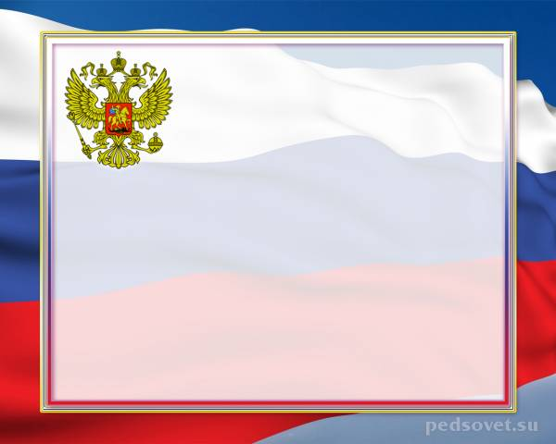

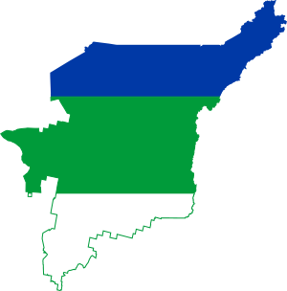
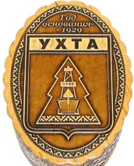

Работу подготовил:
Юрченко Мирон
МОУ СОШ №2, 1«А»кл.
Руководитель:
Богданова Н.В.
МОУ СОШ №2,
Учитель начальных классов
Исследовательская работа:
«Загадочная чешуйка»

Slide 2

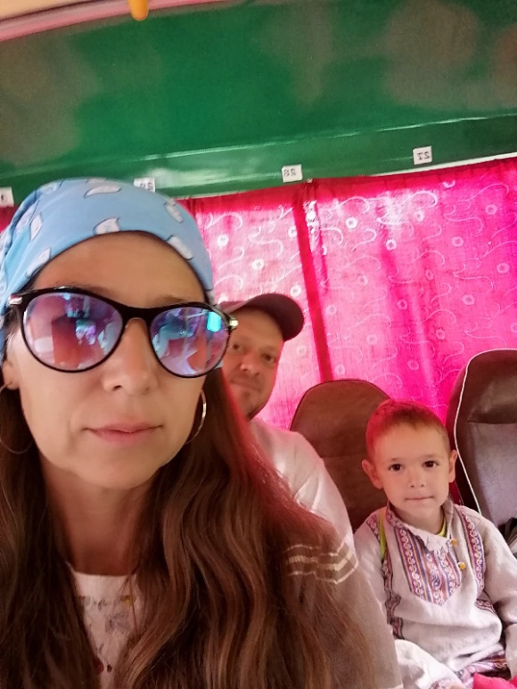
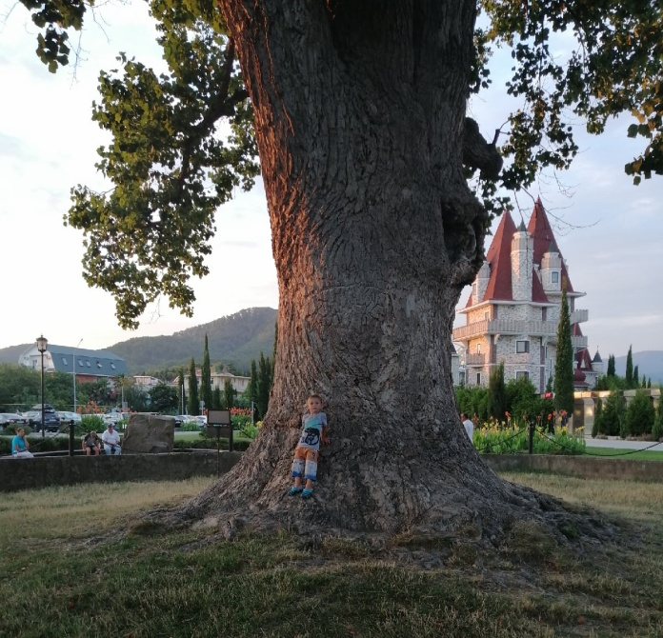
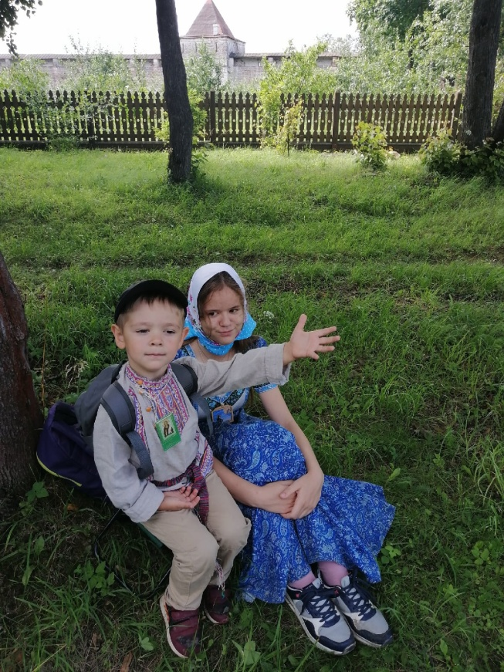
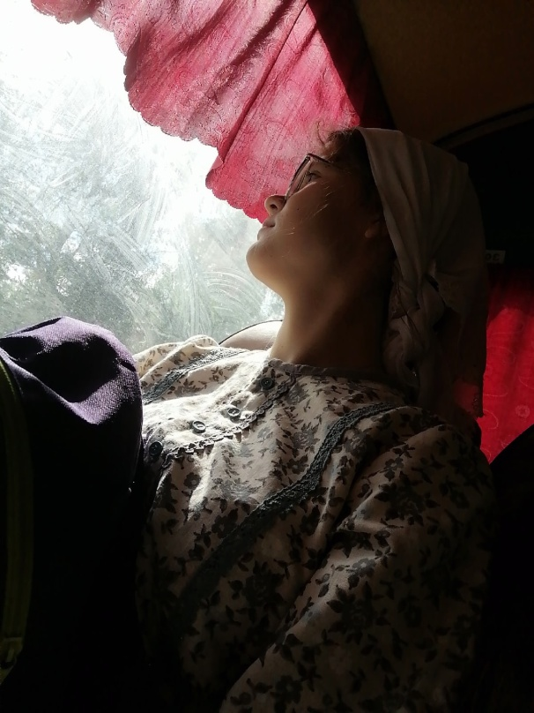
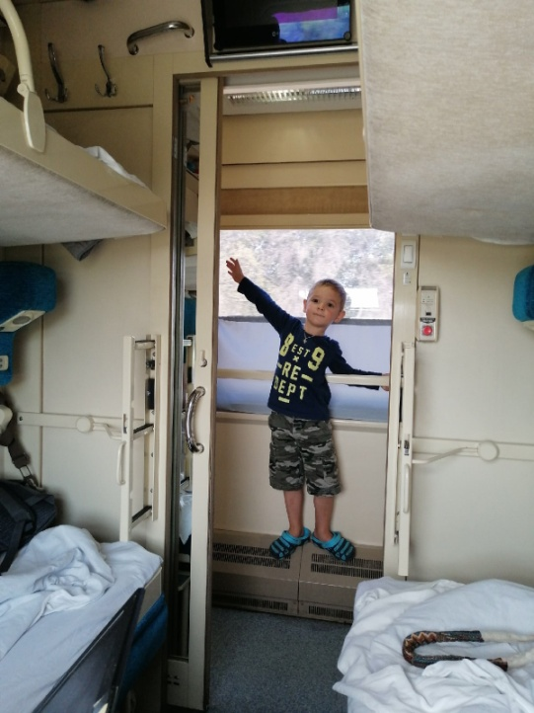
Путешествия
по России

Slide 3
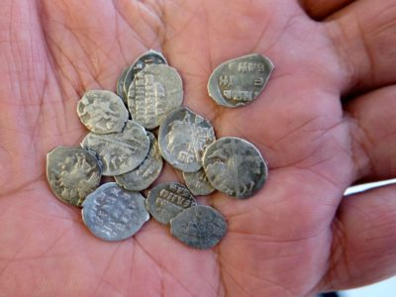
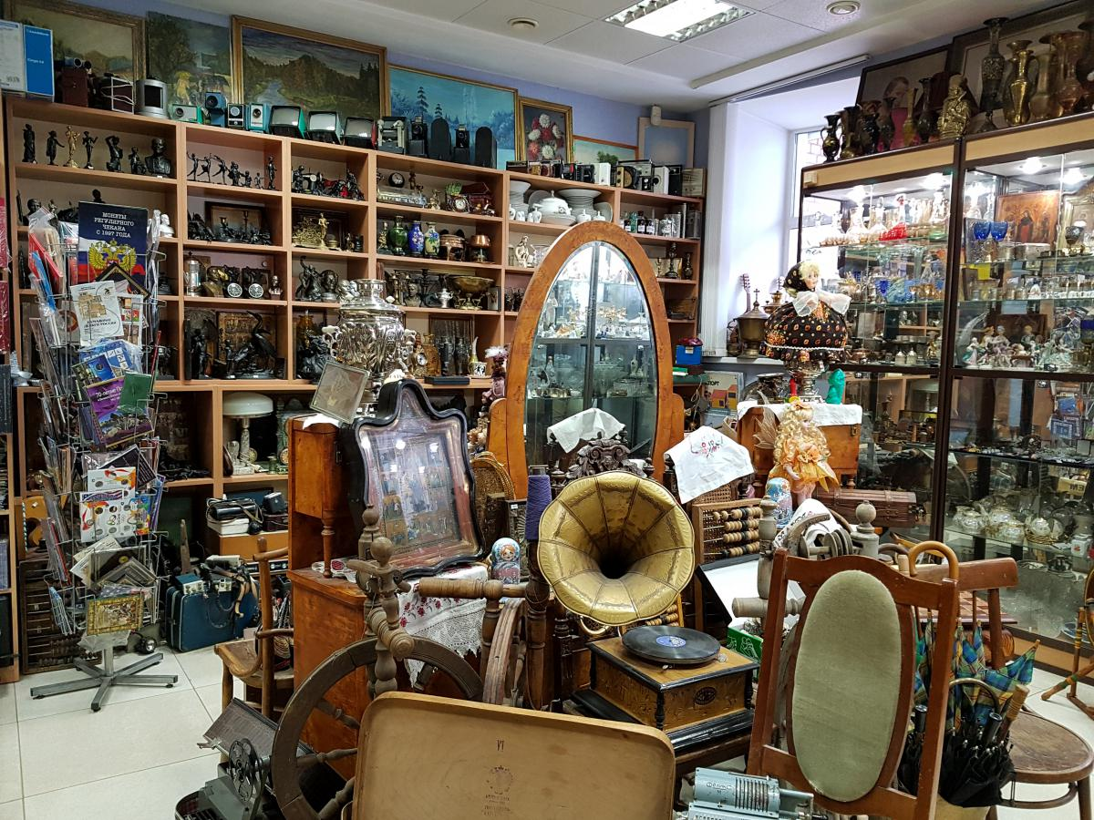
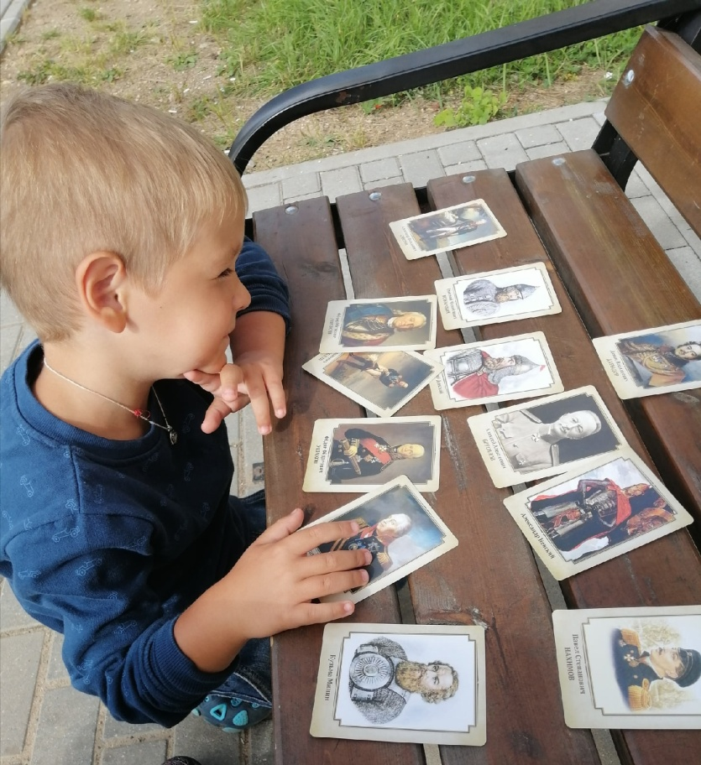

«Загадочные чешуйки»
Антикварная лавка
Насколько древние эти
монетки – чешуйки?

Slide 4

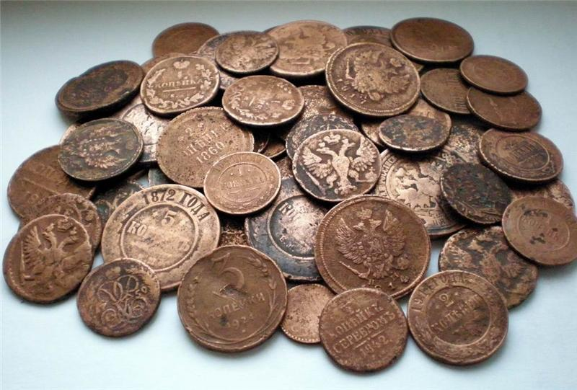
Цель исследовательской работы - попытаться установить время изготовления данных монет.
Задачи:
Изучить необходимую литературу по данной теме.
Изучить монеты с помощью увеличительных приборов.
С помощью расшифровки рисунков и надписи на монетах попытаться их датировать.
Поделиться с одноклассниками результатами исследования.
Создать закладку – раскраску.
Методы исследования:
сравнительный;
метод аналогии;
анализа литературы и синтезирования полученных фактов;
наблюдения.
Объект исследования: старинные монеты.

Slide 5
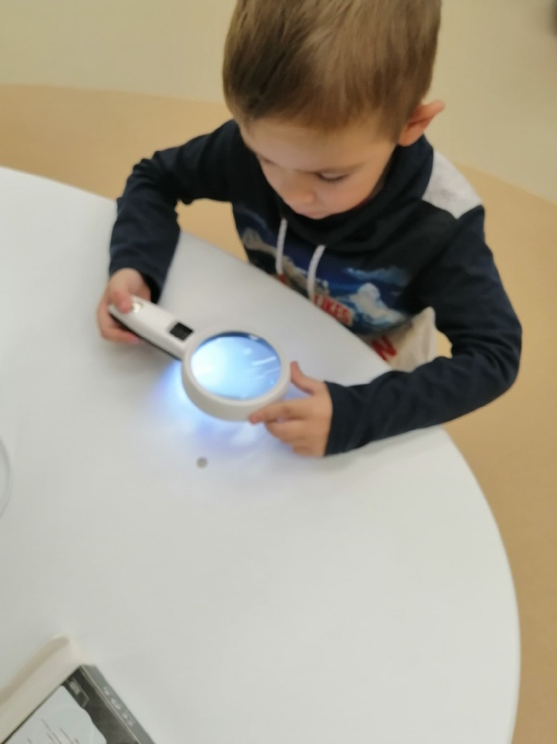
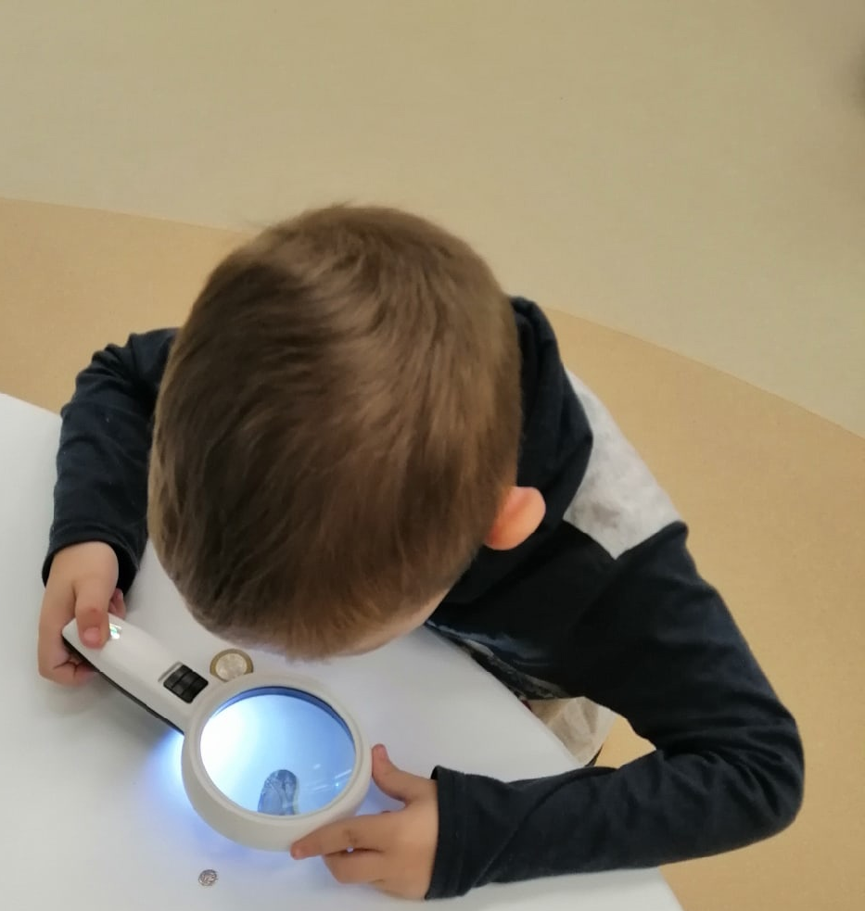
Первый этап исследования монеты, включал в себя
изучение её с помощью увеличительного стекла.
(Рис.1, Рис.2)
Рис.1
Рис. 2

Slide 6
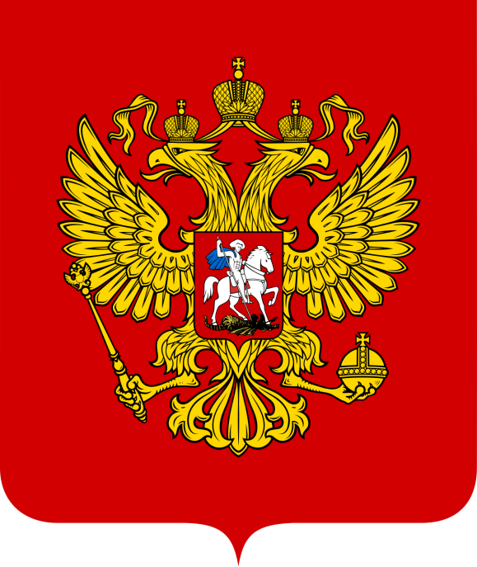
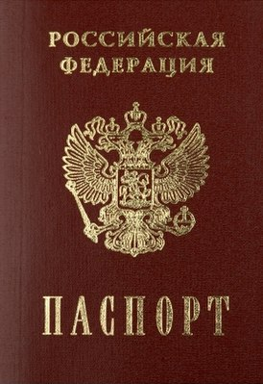
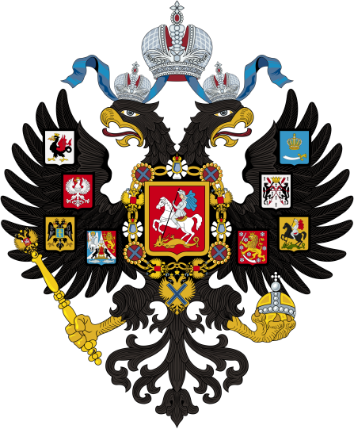

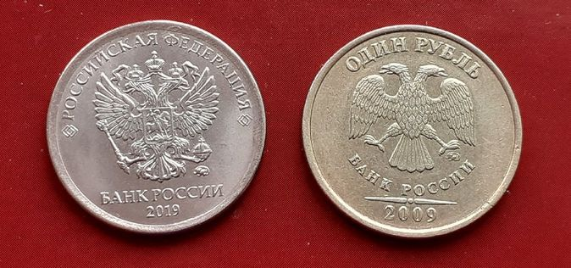
Имперский период
Герб Российской Федерации
Государственный герб изображен на монетах, чтобы можно было отличить российские монеты от денежных знаков других стран.
Поэтому я предположил, что должен увидеть с помощью лупы изображение двуглавого орла.

Slide 7
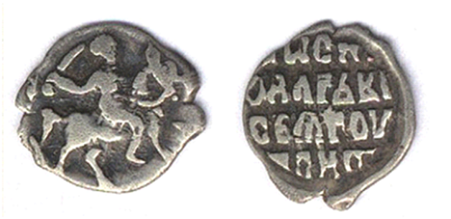
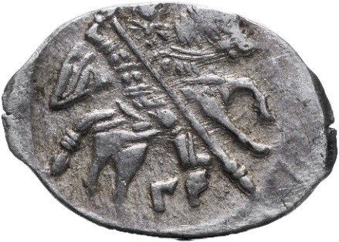
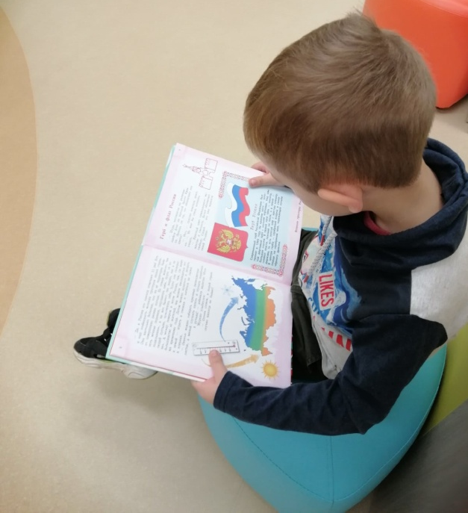
Но каково было моё удивление, когда я разглядел на одной монете всадника
на лошади, в руках которого была сабля (Рис.3),
а на другой - всадника на лошади с копьём (Рис.4).
Рис.3
Рис.4

Slide 8
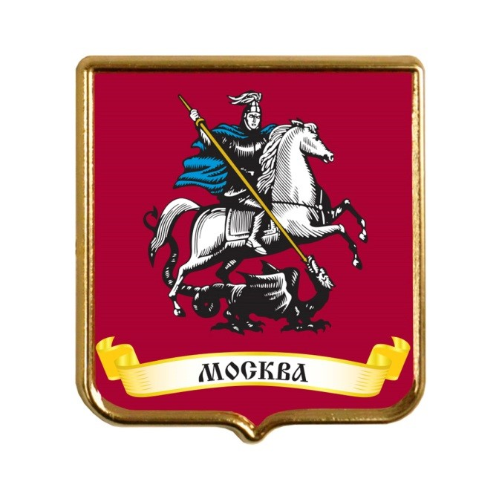
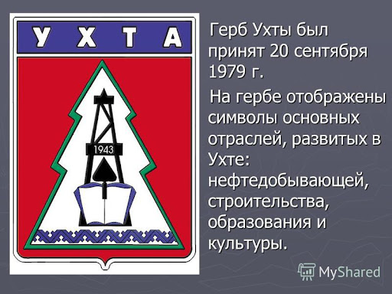
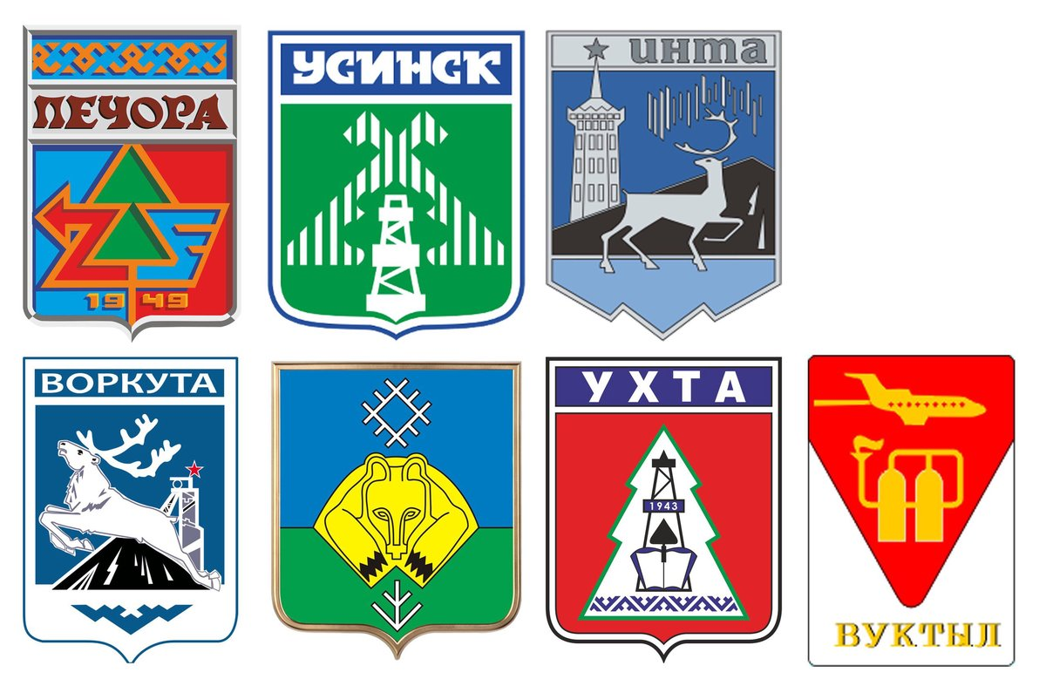
Гербы имеют не только страны, но и области и города.
У столицы нашей Родины Москвы тоже есть свой герб.
На нем изображен святой Георгий Победоносец. (Рис.6).
Герб моего города.
Гербы городов
Республики Коми

Slide 9
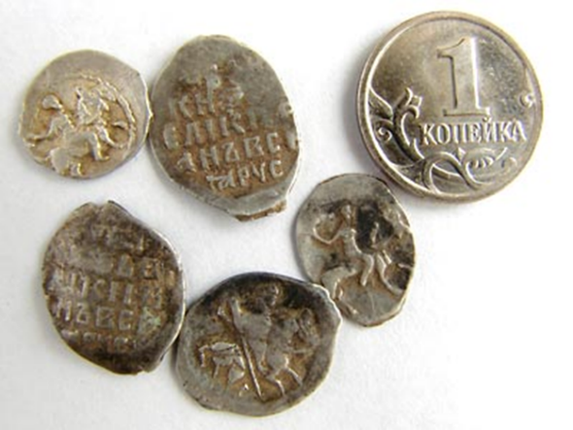
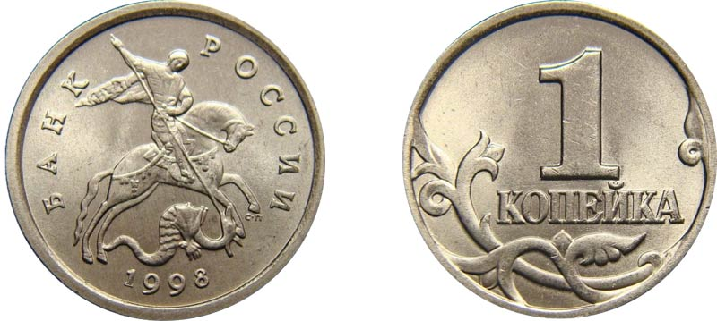
На самой мелкой монете России — копейке — изображен всадник с копьем.
От слова «копье» и произошло слово «копейка»
Исследовав мамин кошелёк, я нашёл современную копейку.
И сравнил её с моими монетами. (рис.7)
Рис.7

Slide 10
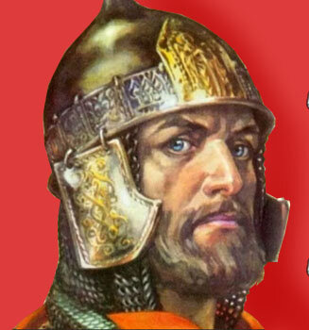

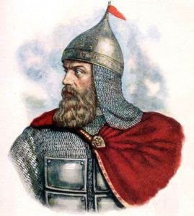
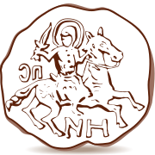
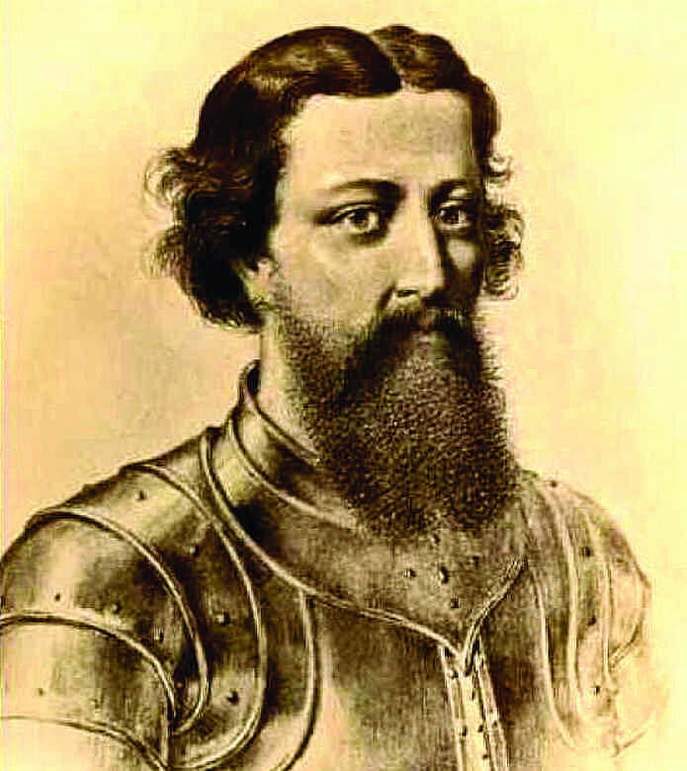

Печать
Александра Невского XIII в.
Печать Дмитрия Донского XIV в.
Монета Василия Тёмного Середина XV в.

Slide 11
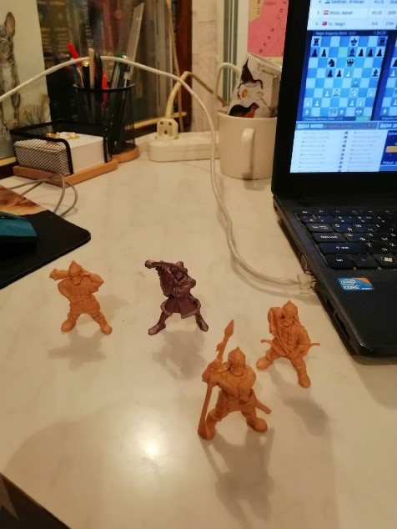
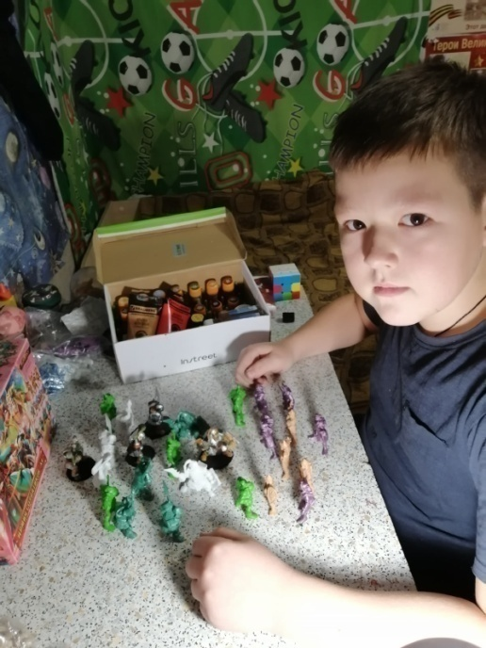
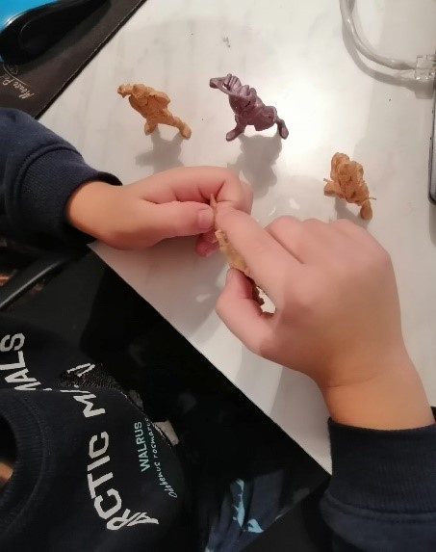
Тогда я обратился за помощью к брату,
который коллекционирует солдатиков
Разглядев внимательно русских воинов, я не обнаружил в их руках саблю, а вот у монгольского воина она была. Так как наше государство на протяжении нескольких столетий находилась в зависимости от монгол, возможно, от них мы и позаимствовали данный вид холодного оружия.

Slide 12
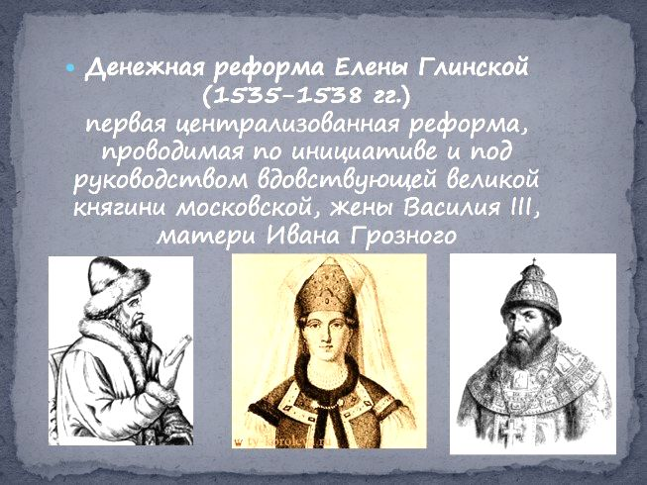

Slide 13
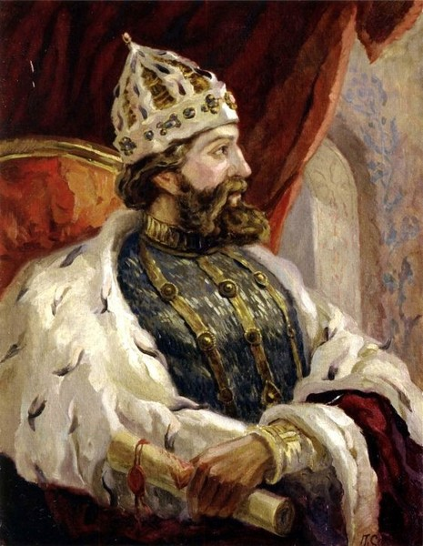
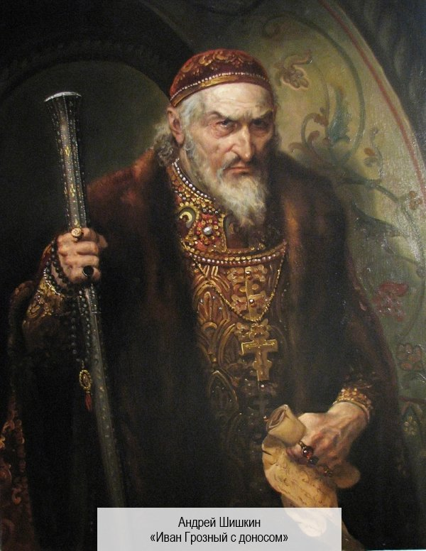

ИВАН III
ИВАН IV
Я достиг поставленной цели – установил время изготовления
интересующих меня монет.
Но на этом я не остановился.

Slide 14
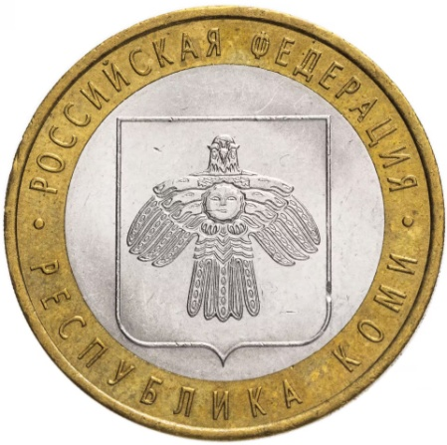
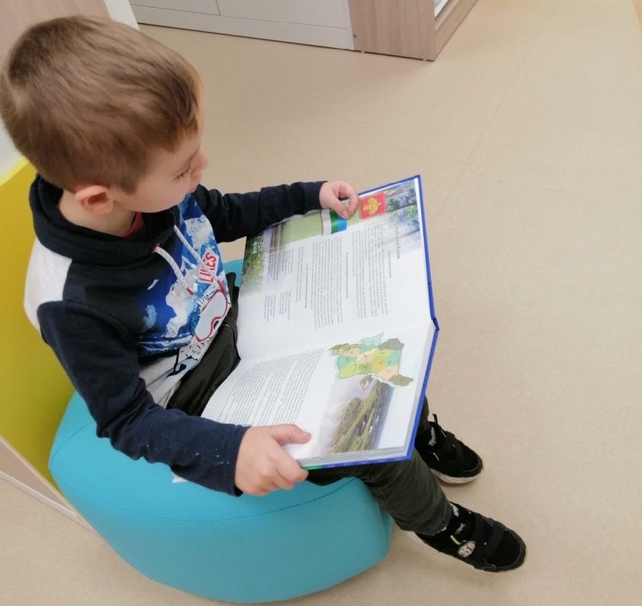
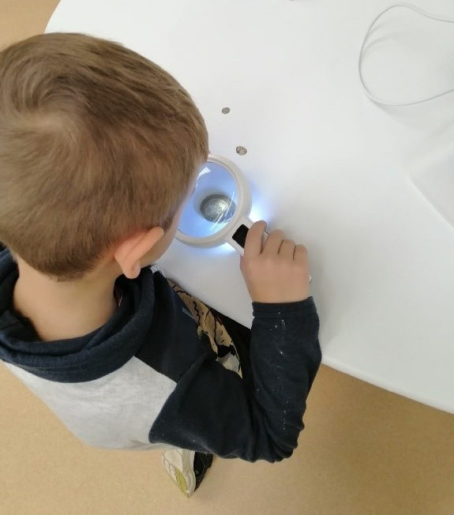

Изучив обратную сторону монет, мне стало интересно,
что помимо герба РФ может находиться у современных
монет на обратной стороне.

Slide 15
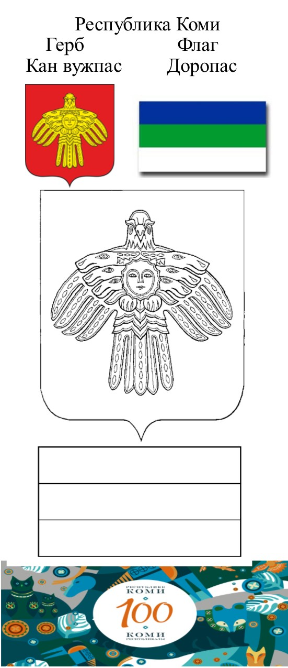
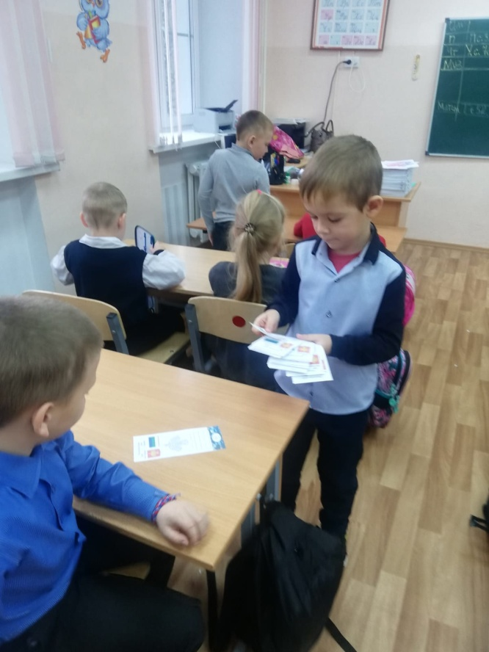
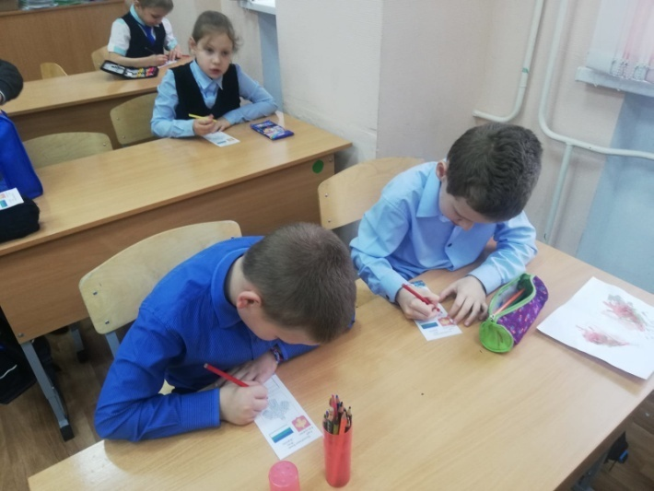
Я тоже захотел быть причастным к такому знаменательному событию и придумал для одноклассников закладку – раскраску

Slide 16
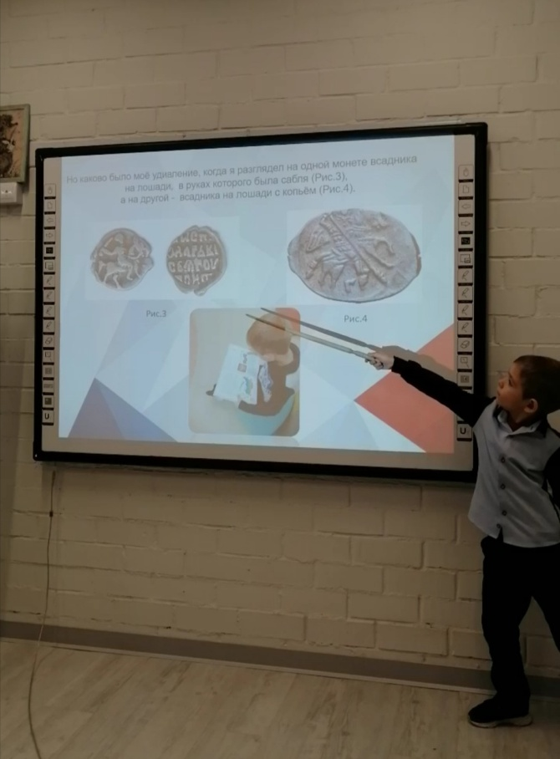
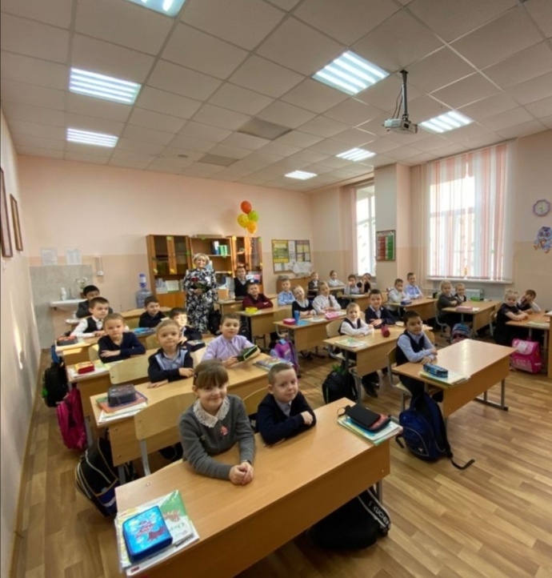
Выводы:
в ходе исследовательской работы я:
изучил государственную символику РФ, Республики Коми;
узнал историю происхождения слова «копейка»;
узнал, что одна монета (с сабелькой);
создал закладку – раскраску «Республика Коми»;
презентовал свою работу одноклассникам

Slide 17
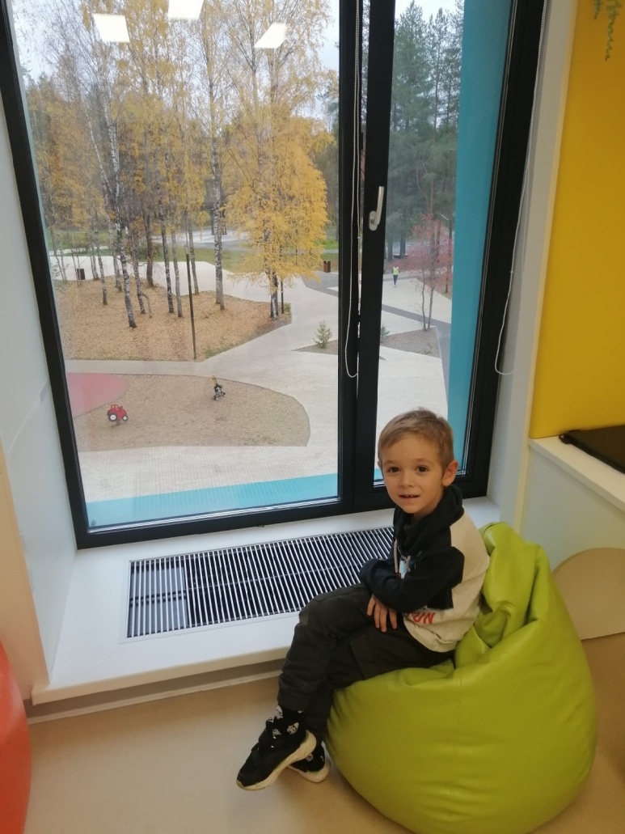
Благодарим за внимание…

